Slide 1
最优化方法 I
Operations Research I
数 学 系 孔令臣
办公室：学活1003-4电话：51685467
E-mail: lchkong@bjtu.edu.cn

Slide 2
要求与答疑安排
答疑时间：
周三上午 8：00--12：00
或 单独约定(欢迎通过邮箱提问)
地 点：学活10层SC1003-4
总成绩=平时成绩（30%）+期末成绩(70%）

Slide 3
参考书
《Convex Analysis and Optimization》 Bertsekas,Nedic, and Ozdaglar, 2015
《Convex Optimization Theory》Dimitri P. Bertsekas， 2009
《Numerical Optimization》Jorge Nocedal, Stephen Wright， 1999(2006)
《Convex Optimization》 Stephen Boyd, Lieven Vandenberghe， 2004
《最优化理论与算法》陈宝林，1989(2005)编著

Slide 4
第一讲
最优化方法的简史
无约束最优化
非线性规划
无约束优化: 最优性条件；算法
约束优化: KKT条件；算法

Slide 5
一、运筹学（OR）发展简介
运筹学在国外
  英国称为 Operational Research
  美国称为 Operations Research
  起源于二战期间的军事问题，如雷达的设置、运输船队的护航舰队的规模、反潜作战中深水炸弹的深度、飞机出击队型、军事物资的存储等。
  二战后运筹学应用于经济管理领域（LP、计算机）
  1948年英国首先成立运筹学会；1952年美国成立。
  1952年，Morse 和 Kimball出版《运筹学方法》
  1959年成立国际运筹学联合会

Slide 6
运筹学在国内
  中国古代朴素的运筹学思想
  1956年成立运筹学小组
  1958年提出运输问题的图上作业法
  1962年提出中国邮路问题
  1964年华罗庚推广统筹方法
  我国于1982年加入国际运筹学联合会，并于1999年8月组织了第15届大会

Slide 7
二、运筹学的定义
运筹学是自二十世纪三四十年代发展起来的一门新兴交叉学科。主要研究人类对各种资源的运用及筹划活动，以期通过了解和发展其基本规律和方法，发挥有限资源的最大效益，达到总体最优的目标。从问题的形成始，到构造模型、提出解案、进行检验、建立控制，直至付诸实施为止的所有环节构成了运筹学研究的全过程。运筹学研究对象的客观普遍性，以及强调研究过程完整性的重要特点，决定了运筹学应用的广泛性，它的应用范围遍及工农业生产、经济管理、工程技术、国防安全、自然科学等各个方面和领域。

Slide 8
三、运筹学的工作步骤
明确问题
明确问题
建立模型
设计算法
整理数据
求解模型
评价结果
No
建立模型
设计算法
简化？
Yes
整理数据
求解模型
No
评价结果
满意？

Slide 9
What do you learn?
Models --- the art: How we choose to represent real problems
Theory --- the science: What we know about different classes of models; e.g. necessary and sufficient conditions for optimality
Algorithms --- the tools: How we apply the theory to robustly and efficiently solve powerful models

Slide 10
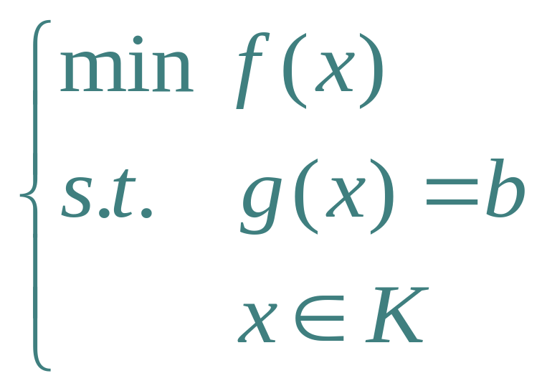
People optimize
Nature optimizes
Objective -- constraint
Models

Slide 11
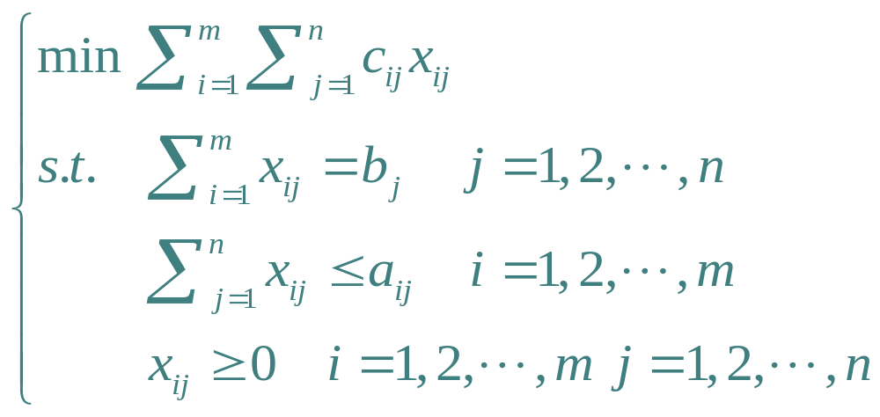
运输问题
把某种货物从m个工厂运到n个商店去，其中每个工厂的库存量为a₁,a₂,…,a_{m},各商店的需求量为b₁,b₂,…,b_{n},从工厂i到商店j的运费（每单位货物）为c_{ij},确定从工厂i到商店j的运输量x_{ij}(i=1,…,m,j=1,…,n),使在满足供求的条件下，总的运费最小。

Slide 12
总 结
最优化问题的共同特征：
每一个问题变量都用一组决策变量（x₁, x₂, …, x_{n}）表示某一方案，这组决策变量的值代表一个具体方案。
存在一定的约束条件，这些约束条件可以用一组线性（或非线性）等式或线性（或非线性）不等式来表示。
目标函数用决策变量的线性（或非线性）函数来表示。按问题的不同，要求目标函数实现最大化和最小化。

Slide 13
最优化问题分类
CONSTRAINED AND UNCONSTRAINED OPTIMIZATION
GLOBAL AND LOCAL OPTIMIZATION
STOCHASTIC AND DETERMINISTIC OPTIMIZATION
CONTINUOUS VERSUS DISCRETE OPTIMIZATION

Slide 14
最优化问题分类
还有吗？

Slide 15
凸集(convex set)
定义：设x,y为欧式空间E^{n}中相异的两个点，则点集
P={λx+(1-λ)y|λ∈R}
称为通过x和y的直线.
定义：设S⊆E^{n},若对∀x⁽¹⁾,x⁽²⁾∈S及∀λ∈[0,1],都有
λx⁽¹⁾+(1-λ)x⁽²⁾∈S
则称S为凸集.
设x⁽¹⁾,x⁽²⁾，…,x^{(k)}∈S,称
λ₁x⁽¹⁾+λ₂x⁽²⁾+…+λ_{k}x^{(k)}
(其中λ₁+λ₂+…+λ_{k}=1)为x⁽¹⁾,x⁽²⁾,…,x^{(k)}的凸组合.

Slide 16
H={x|p^{T}x＝a} 超平面(hyper-plane)
H⁻={x|p^{T}x≤a} （闭）半空间
L={x|x=x⁽⁰⁾+λd,λ≥0} 射线

Slide 17
凸集的性质
设S₁和S_{２}为E^{n}中的两个凸集，β是实数，则
(1) βS₁ ={βx|x∈S₁}
(2) S₁∩S₂
(3) S₁+S_{２}={x⁽¹⁾+x⁽²⁾|x⁽¹⁾∈S₁ ，x⁽²⁾∈ S₂}
(4) S₁-S_{２}={x⁽¹⁾-x⁽²⁾|x⁽¹⁾∈S₁ ，x⁽²⁾∈ S₂}
都是凸集。

Slide 18
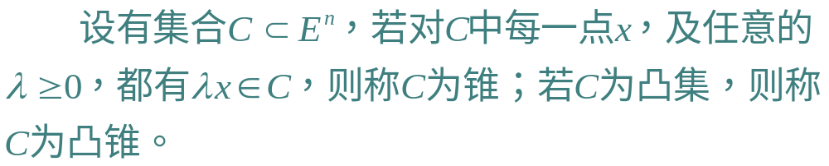
凸锥和多面体(polyhedron)
定义：
定义：
非空有界的多面体称为多胞形(polytope)

Slide 19
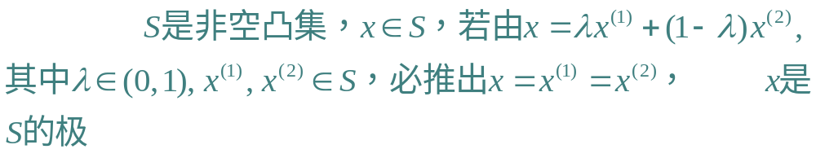
极点(extreme point)
定义：
设
则称
点．
凸集
凸集
极点

Slide 20
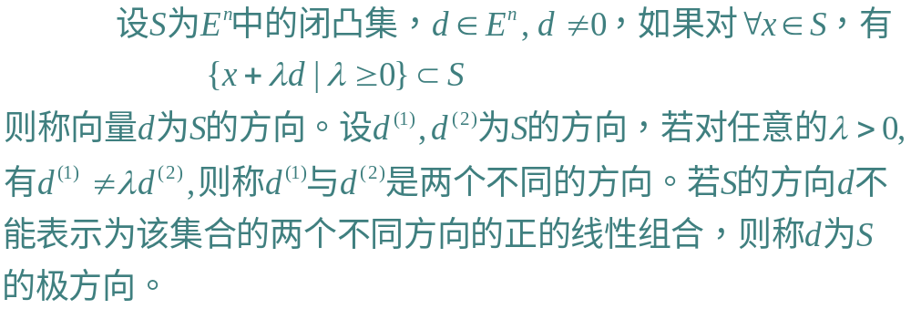
极方向(extreme direction)
定义：

Slide 21
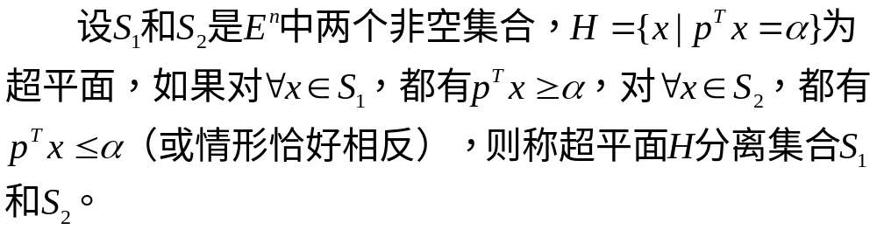
凸集分离定理
定义：

Slide 22
凸函数
凸函数：设S是E^{n}中的非空凸集， f(x)是定义在S上的实函数，如果对于每一对x₁，x₂∈S及每一个a，0≤a≤1,都有
f(ax₁+(1－a)x₂)≤a f(x₁)+(1－a)f(x₂)
则称函数f(x)为S上的凸函数．上式中，若≤变为<，则称为严格凸函数。
若-f(x)为S的凸函数，则称f(x)为S上的凹函数．
(a)
(b)
(c)
x
x
x
严格凸
凸
非凸

Slide 23
OPTIMIZATION ALGORITHMS
Optimization algorithms are iterative.
good algorithms should possess the following properties:
Robustness.
Efficiency.
Accuracy.

Slide 24
Tradeoffs between convergence rate and storage requirements, and between robustness and speed, and so on, are central issues in numerical optimization. They receive careful consideration in this book.
The mathematical theory of optimization is used both to characterize optimal points and to provide the basis for most algorithms. It is not possible to have a good understanding of numerical optimization without a firm grasp of the supporting theory.
Accordingly, this book gives a solid (though not comprehensive) treatment of optimality conditions, as well as convergence analysis that reveals the strengths and weaknesses of some of the most important algorithms.

Slide 25
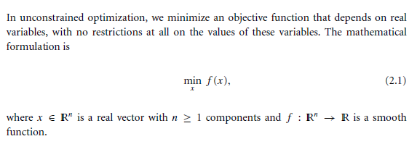
UNCONSTRAINED OPTIMIZATION
问题？该问什么问题？

Slide 26
Usually, we lack a global perspective on the function f . All we know are the values of f and maybe some of its derivatives at a set of points x0, x1, x2, . . ..
Fortunately, our algorithms get to choose these points, and they try to do so in a way that identifies a solution
reliably and without using too much computer time or storage.
Often, the information about f does not come cheaply, so we usually prefer algorithms that do not call for this
information unnecessarily.

Slide 27
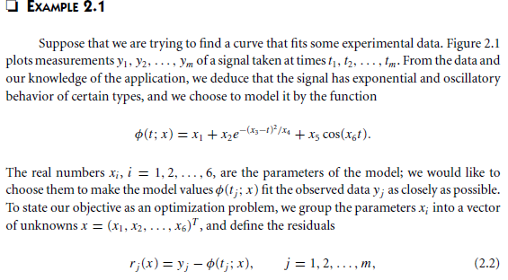


Slide 28
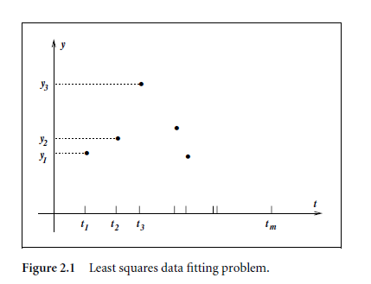

Slide 29
This is a nonlinear least-squares problem, a special case of unconstrained optimization. It illustrates that some objective functions can be expensive to evaluate even when the number of variables is small.
从例子中发现问题
Because the optimal objective is nonzero, there must be discrepancies between the observed measurements yj and the model predictions φ(t j , x∗) for some (usually most) values of j—the model has not reproduced all the data points exactly.
How, then,can we verify that x∗ is indeed a minimizer of f ?

Slide 30
自己举例？n=1? f=?
思考：
解？
What?
How?
Why?

